Slide 1
CCD数据平台介绍
海关贸易数据 银联消费数据 工业企业数据
讲解人
孟玉珍

Slide 2
目录
01
CCD数据平台
02
产品及服务
03
产品优势
04
展望未来

Slide 3
1
CCD数据平台
http://ccd.51ccd.com

Slide 4
CCD数据平台介绍：
主要服务高精尖的数据，可公开服务却还没有公开服务的部分大型数据
1.目前引进了银联商务数据库（消费数据）学术界关注度很高（研究方向多样）
2.2023最新推出的CCD海关进出口贸易数据（1994—至今）由于数据质量高、广受好评！
3.CCD数据平台将持续更新发布衍生指标库和专题数据库，为学术研究提供更加便捷的使用模式！
望您的论文有了特别高质量数据，能够催生更多高水平创新，引用量剧增爆棚。
CCD数据平台
http://ccd.51ccd.com

Slide 5
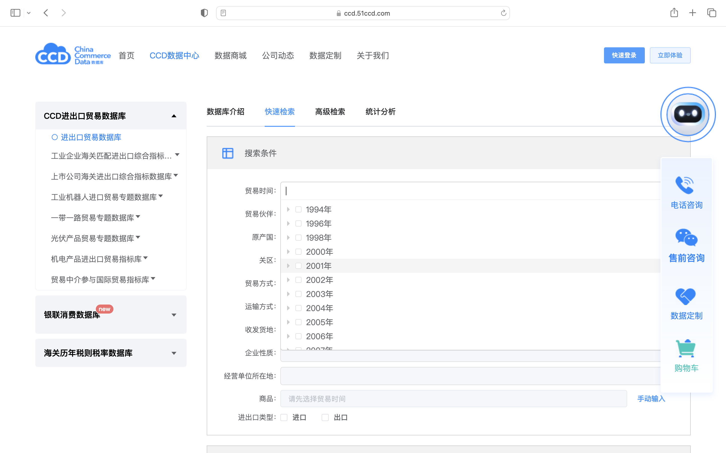
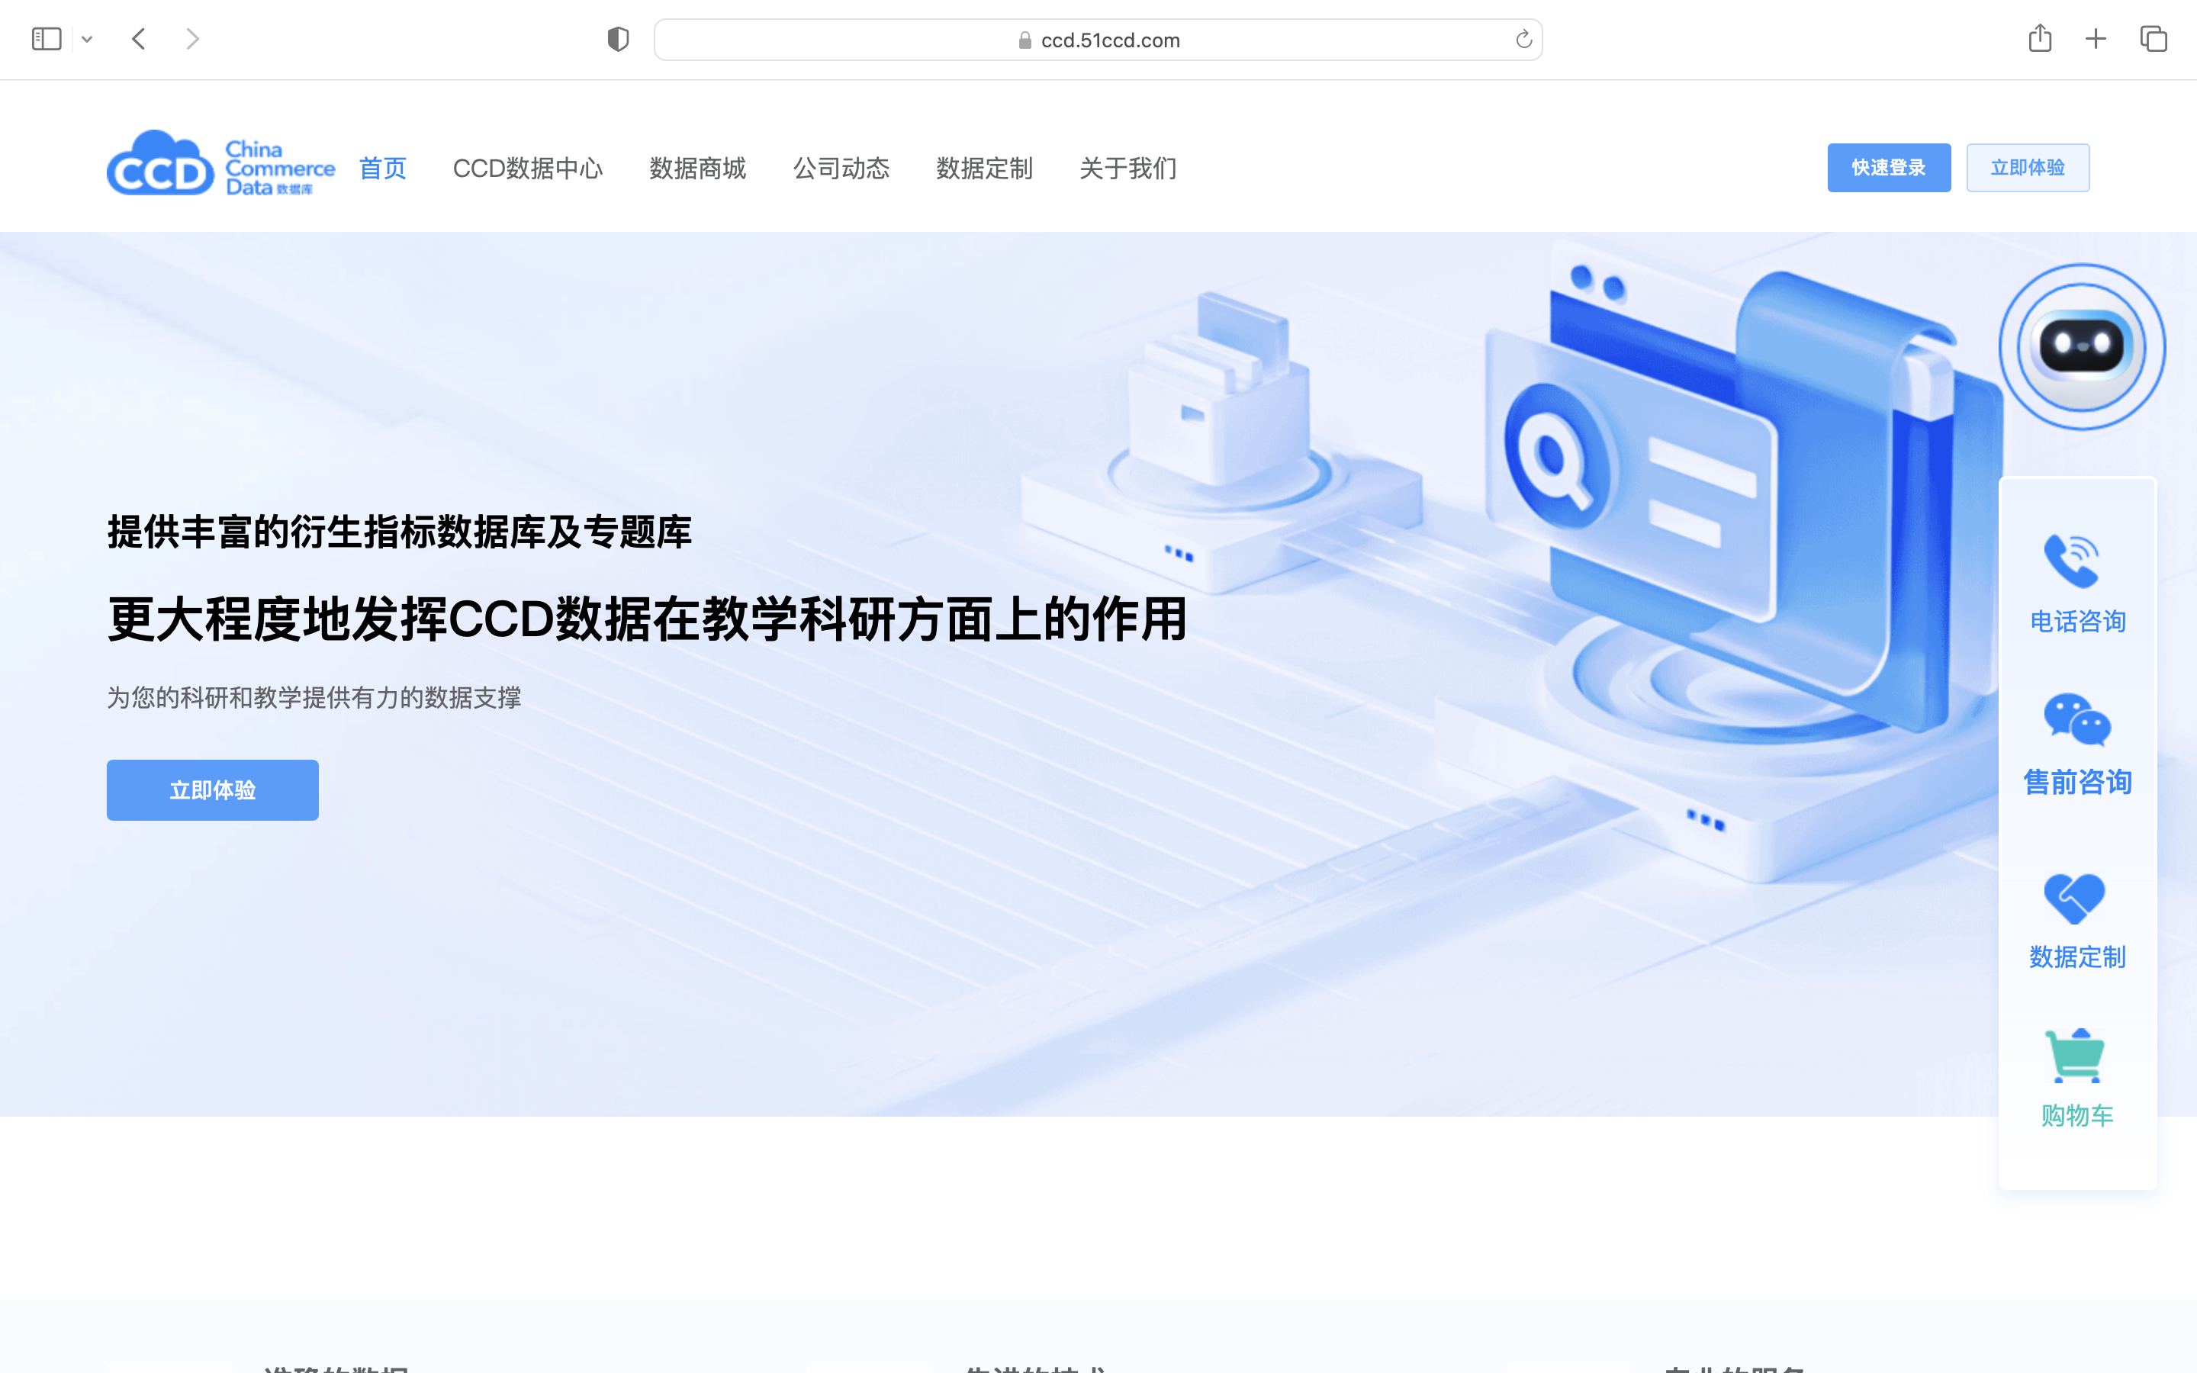
CCD平台服务界面非常友好，简单明了易操作

Slide 6
产品及服务
1.CCD进出口贸易数据库
数据年限：1994.1.1至现在
数据变量：变量完备且包括独有的关键字段信息
更新频率：月度更新
数据完善：企业级数据2018.3，城市层面数到2020.7
数据精准：海关一首数据，精 准 全
2.CCD银联商务数据库
数据年限：2013-至今
数据字段：字段全面，微观数据服务
数据来源：上海银联商务有限公
数据内容包括
全国个人交易日数据
全国商户交易日数据
全国商户交易月度汇总数据
3.CCD工业企业数据库
数据年限：1998.1.1至2015.12.30（即将更新至2017年）
数据字段：全部指标大约为130个以上

Slide 7
主营业务
CCD海关进出口数据库
1.CCD海关进出口数据库
2.CCD指标数据库
(1)工业企业&海关匹配进出口综合指标数据库
(2)上市公司&海关匹配进出口综合指标数据库
(3)工商企业&海关匹配进出口综合指标数据库
(4)企业环保&海关匹配进出口综合指标数据库
（5)贸易中介参与国际贸易指标库
3.CCD进出口贸易专题数据库
(1)一带一路贸易数据库
（2)光伏产品贸易专题数据库
(3)RCEP区域进出口贸易数据库
(4)工业机器人进出口贸易数据库
(5)绿色产品进出口贸易数据库
(6)高新技术企业进出口贸易数据库
(7)高新技术产品进出口贸易数据库
(8)机电产品进出口贸易数据库
(9)纺织品进出口贸易数据库
4.海关历年税则税率数据库
5.海关行政处罚案例数据库
6.进出口贸易法律法规库
7.CCD银联商务消费数据库
8.CCD工业企业数据库
CCD银联商务消费数据库
CCD进出口贸易指标及专题数据库

Slide 8
2
产品介绍

Slide 9
01
产品介绍
CCD海关进出口数据库
CCD银联消费数据
企业层面：1994.1-2018.3，城市、省份层面还能够延长至2020.7，指标全面，月度频率，数据输出格式：stata/excel/csv/txt）。
数据优势：整合了中国与全球200多个国家（地区）的真实海关进出口贸易数据，数据量庞大，颗粒度细，数据指标丰富，全维度覆盖。一方面，该数据库字段是市场上最全版本，覆盖了2007年以后的全部月度记录，并且能够保证。
数据用途：可以分析全口径产品维度、企业维度的进出口贸易活动，也可以用于城市或省份层面的加总维度的贸易活动的分析。
数据基本情况：数据服务年限（2013年至今），数据服务范围全国银联公司支付模式，按每个商户/四种交易类型（借记卡/贷记卡/微信/支付宝）/日统计交易笔数、交易金额，流水包括银行卡、网付流水，涵盖全部交易，数据服务频率：年，季度，月（可落地）；日频率数据在银联服务器上使用(订购数据一个月起到一年）
银联消费数据优势：我们目前是国内银联商务消费数据授权单位，银联数据刚刚推出，具有非常大的研究价值。涉及很多方向的研究，个人消费角度，行业经济角度，商圈角度等等
CCD指标库和专题数据库
CCD贸易相关数据库
CCD数据库平台背后有着强有力的技术专家顾问团队支持，根据原数据年限完整，数据精准，数据指标全面等优势，为科研学者提供多项指标数据库，专题系列数据库，为读者解决因数据量庞大，下载困难，处理复杂等问题，
面向读者研究的课题或项目，按照规范对数据进行加工、整理和入库，同时构建必要的数据应用环境，根据不同的应用，提供不同的专题库服务，以满足各类应用对本数据库的需求。
1.海关历年税则税率数据库：包含海关2002年至2023年税率数据，年度更新，包含年限，指标，更新频率，主要算法,EXCEL格式（目前只有CCD有）
2.海关行政处罚案例数据库：该数据库是目前覆盖字段和案例记录最为完整的海关处罚案例专题数据库（2014-至今）
3.进出口贸易法律法规库：该数据库覆盖实时海关总署、商务部、财政部等进出口涉及主管部委发布的贸易活动相关全口径法律法规信息
4.CCD工业企业数据库：收录年限1998至2015数据质量高有望跟新。

Slide 10
3
产品优势

Slide 11
我们优势
01稳定的数据来源：
CCD贸易数据库来源海关总署，CCD银联数据库来源上海银联商务有
限公司 ，CCD工企数据库来源国家统计局；
由一笔一笔真实数据、交易形成的元数据，保证数据准确性。
02专业的技术团队：基于先进大数据模型构建的数据库，提供良好用户体验。由资深专家设计，丰富的数据指标和专题，满足用户多样化需求
CCD数据
03解决微观数据瓶颈：我们提供高精尖的数据服务主要解决微观数据瓶颈问题，一方面提倡实证分析，另一方面明显感受着数据瓶颈制约,微观主体的数据更是奇缺,我们公司能够拿到部分可公开服务，却还没有公开的微观数据
精准，完整，高品质

Slide 12
4
与相关产品比较

Slide 13
CCD贸易数据库与相关产品比较
项目 | CCD海关进出口贸易数据库 | 其它海关数据库 | 总结
数据年限 | 1994至今，并能够月度更新。 | 2007-2016年 | CCD进出口贸易数据是目前最完整的海关数据
数据来源 | 数据来源明确，海关总署授权。 | 不明确 | 数据质量经得起比对和考验，CCD保证数据精准
数据精确度 | 数据与海关总署服务器上数据相同，一比一落地服务，保证数据质量，如分贸易类型汇总数据或分国别汇总数据与海关总署发布的官方进出口信息高度一致。 | 客户使用过程中时常面临数据处理难题，如指标段意义不明、汇总数据与官方数据存在差异等典型问题，严重制约研究开展。 | 科研是严谨的，数据质量对高质量科研十分重要，也非常必要，CCD海关数据保证数据品质。
数据指标 | 包括完善的数据指标，比如：运输方式（如空运、海运、江河运输等），贸易方式（如一般贸易、进料加工、来料加工等24类细分贸易方式）重要变量等。 | 其它海关数据库指标不够全面，比如贸易方式，基本仅涵盖一般贸易、加工贸易（无细分项）与其他贸易等三个汇总类别。 | CCD海关数据库，包含了海关总署公布的24类细分贸易方式，这一关键变量，对于我国加工贸易发展及综合保税区等细分领域研究至关重要。

Slide 14
CCD独有的贸易指标库
项目 | CCD指标数据库 | 其他公司 | 总结
CCD独有指标数据库 | 工业企业&海关匹配进出口综合指标数据库 | 无 | 考虑到广大师生的实际需求，特别是对衍生数据库的需求，CCD依托以下服务宗旨，设计出一系列衍生数据库，便于师生“即下即用，放心使用” 1.基础数据指标全 2.技术可靠性强 精准把握学科和科研前沿研究的数据需求
 | 上市公司&海关匹配进出口综合指标数据库 | 无
 | 贸易中介参与国际贸易指标库 | 无
 | 机电产品进出口贸易指标库 | 无
 | 工商企业&海关匹配进出口综合指标数据库 | 无
 | 企业环保&海关匹配进出口综合指标数据库 | 无

Slide 15
CCD独有贸易专题数据库
项目 | CCD进出口贸易专题数据库 | 其他公司 | 总结
CCD独有贸易专题数据库 | 一带一路贸易数据库 | 无 | CCD针对前沿的行业领域推出了一系列的专题库，方便师生高效使用数据。
 | RCEP区域进出口贸易数据库 | 无
 | 工业机器人进出口贸易数据库 | 无
 | 绿色产品进出口贸易数据库 | 无
 | 高新技术企业进出口贸易数据库 | 无
 | 高新技术产品进出口贸易数据库
 |  | 无
 | 机电产品进出口贸易数据库 | 无
 | 纺织品进出口贸易数据库 | 无
 | 光伏产品贸易专题数据库 | 无

Slide 16
CCD独有数据库
项目 | CCD独有数据库 | 其他公司 | 总结
CCD独有数据库 | CCD银联商务消费数据库 | 无 | CCD针对前沿的科研领域推出了一系列的数据库，方便师生高效使用数据。
 | 海关历年税则税率数据库 | 无
 | 海关行政处罚案例数据库 | 无
 | 进出口贸易法律法规库 | 无
 | CCD工业企业数据库（2014-2015年数据） | 无

Slide 17
CCD数据平台提供以下服务
1
高品质数据服务
目前社会上数据还远远不能满足经济定量分析的需要, 微观主体的数据更是奇缺,因此CCD数据平台提供部分高品质微观数据服务。
2
数据统计分析服务
高品质数据服务
数据统计分析服务
数 据 指 标 根 据 读 者 需 求 灵 活 组 合，使 用方便，统计结果可在线生成可视化图形，数据与图形均可下载使用。
3
数据定制服务
根据用户的深层次需求，基于公司海量数据提供定制服务。
持续创新服务
4
为了更大程度地发挥数据在教学科研方面上的作用，CCD数据平台提供专业精准的衍生指标数据库系列和热门专题数据库系列定制服务
数据定制服务
持续创新服务

Slide 18
3
展望未来

Slide 19
展望未来
我们将继续引领行业创新，以卓越的产品和服务，创造更美好的未来
正在引进的数据有：
1.顺丰物流数据
2.决策大数据平台模块包含：数字经济，双碳经济，营商环境，ESG评级，工商
企业相关数据，招聘，专利等等统计数据

Slide 20
合作客户
Served customers
上海最闻信息科技有限公司
中国国际可持续交通创新和知识中心

Slide 21
感谢聆听
Thank You

